Slide 1


Welkom bij FLIX-Media
Thijs Klerkx, Dylan van der Horst, Jesper Gommans, Kevin Rommens

Slide 2
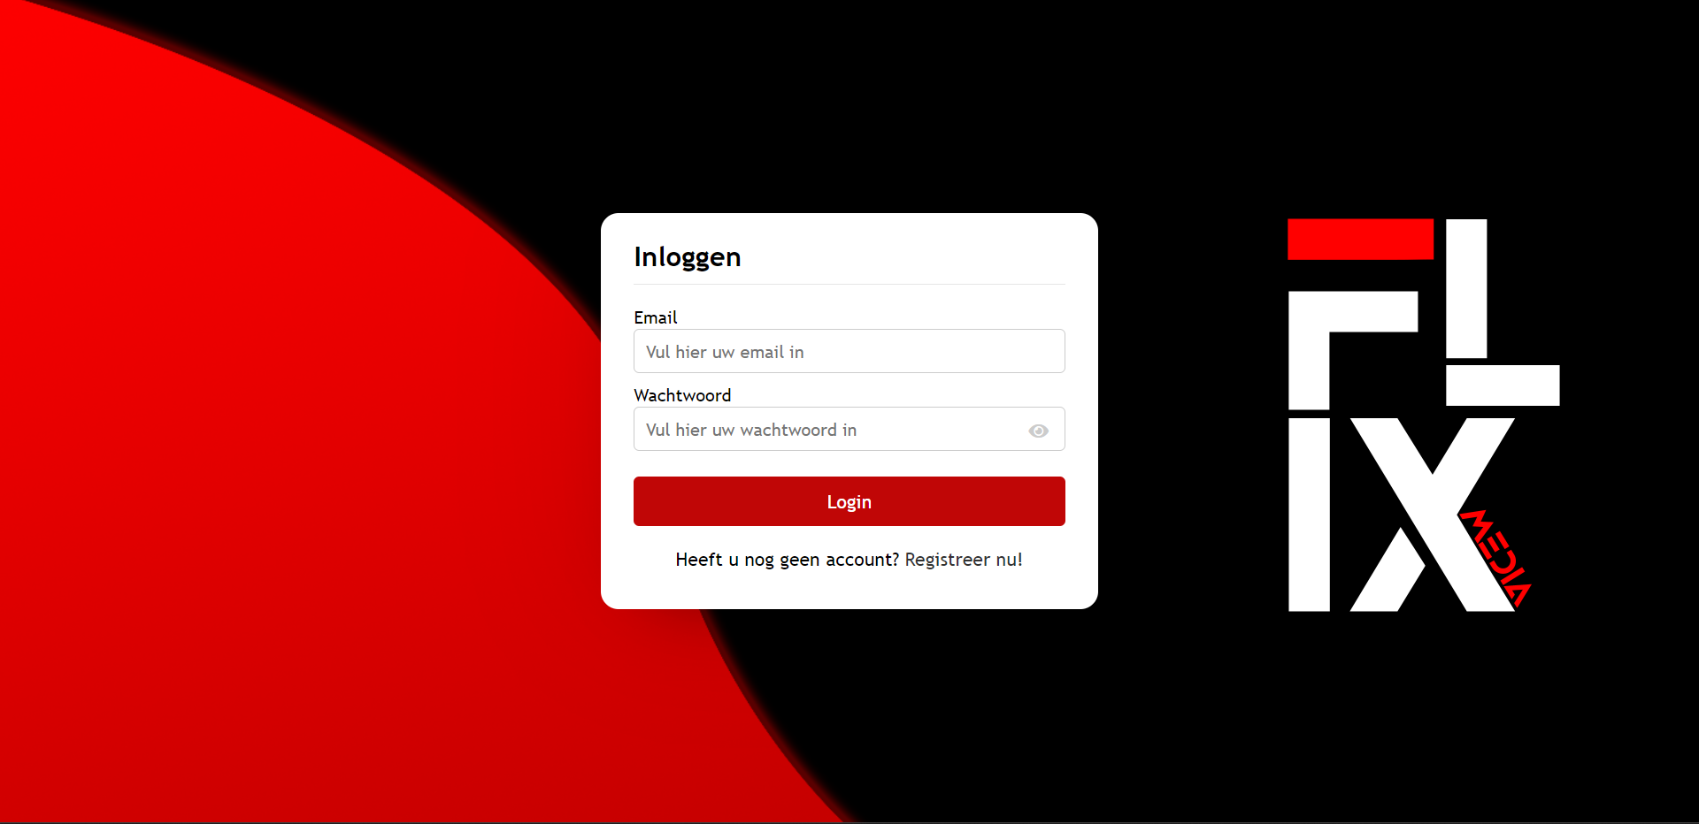
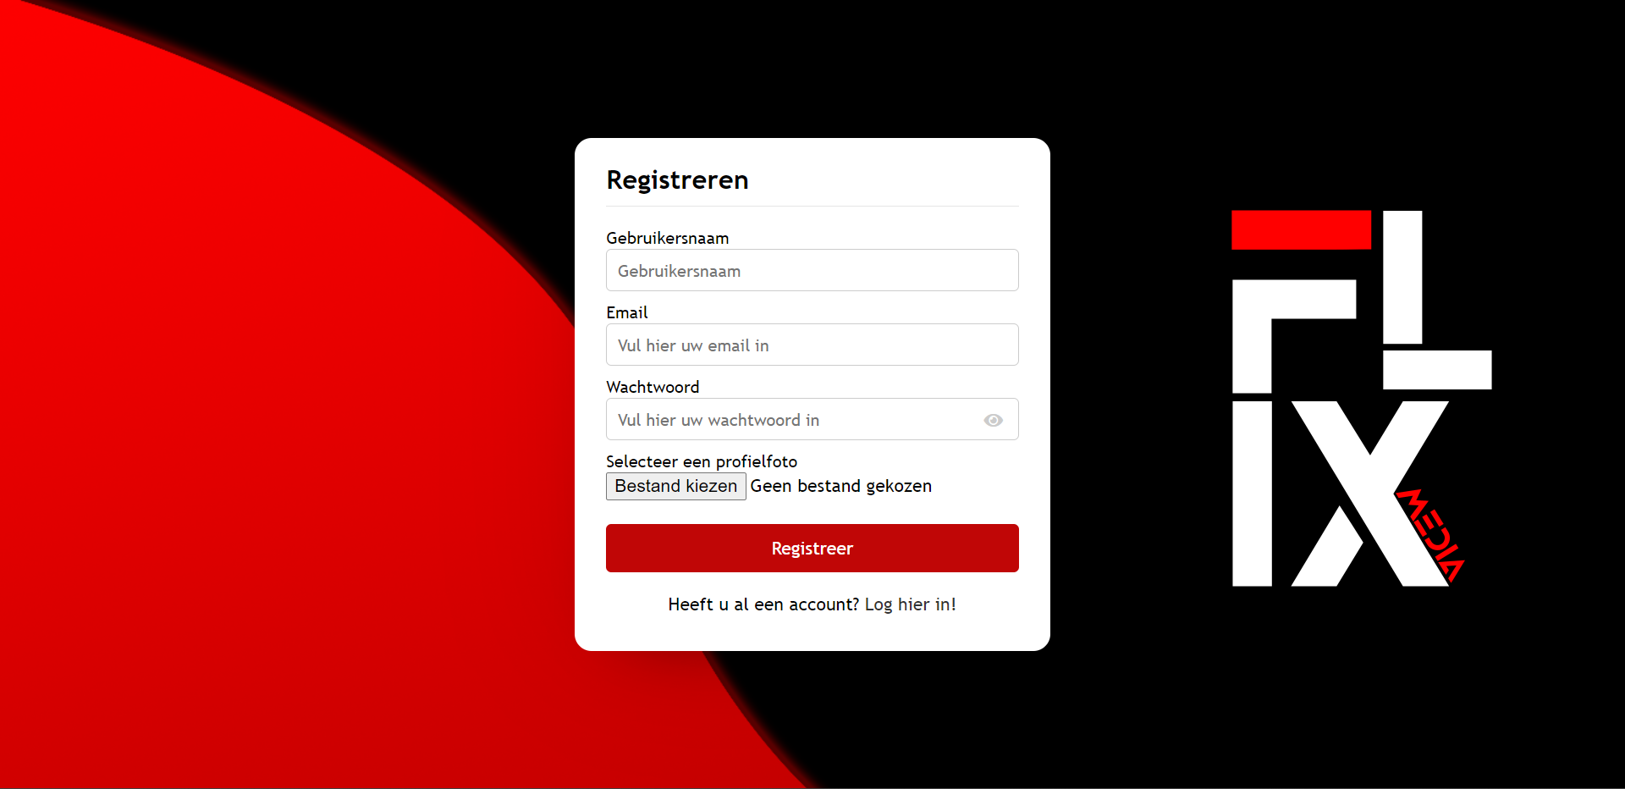
Inlog & Registreer pagina
Als u onze website bezoekt voor de eerste keer word u verwelkomt met een inlog- en registreerscherm.
Heb je een account? Log dan gelijk in! Heb je er nog geen? Geen probleem, je account is binnen een paar stappen gemaakt.

Slide 3
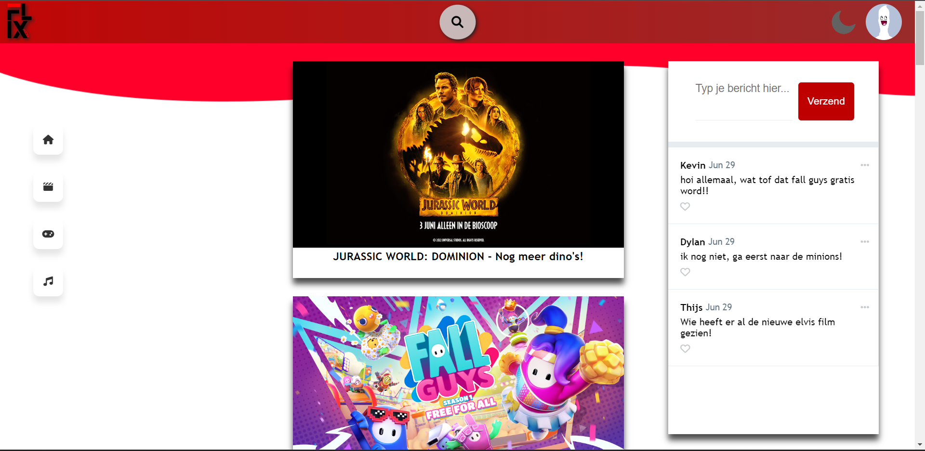
Home pagina
Na het inloggen op de website komt de homepagina tevoorschijn. Hier vind je het laatste nieuws en kan je chatten met anderen! Als je op je profielfoto klikt krijg je meer opties te zien, waaronder de privéchat, aboutpagina en je profiel!

Slide 4
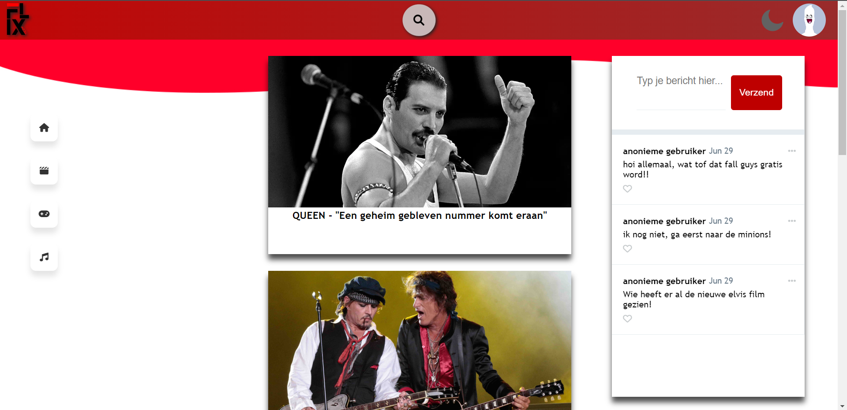
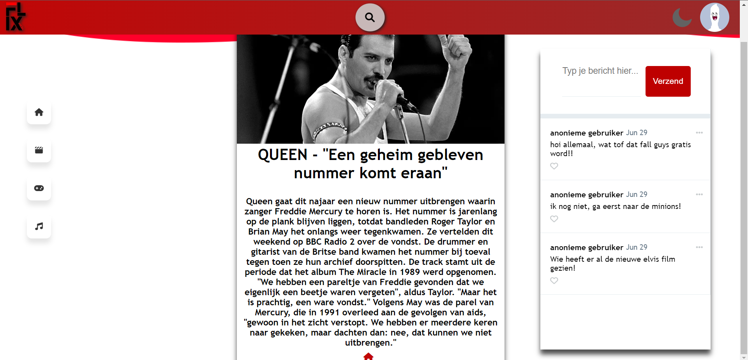
Categorie & Artikel pagina
Klik op een van de 4 knoppen om op een categorie pagina te komen. Je hebt keuze uit films, games & muziek. Dus voor ieder wat wils! Is er een artikel die je interessant vind? Klik hier dan op en lees het volledige artikel!

Slide 5
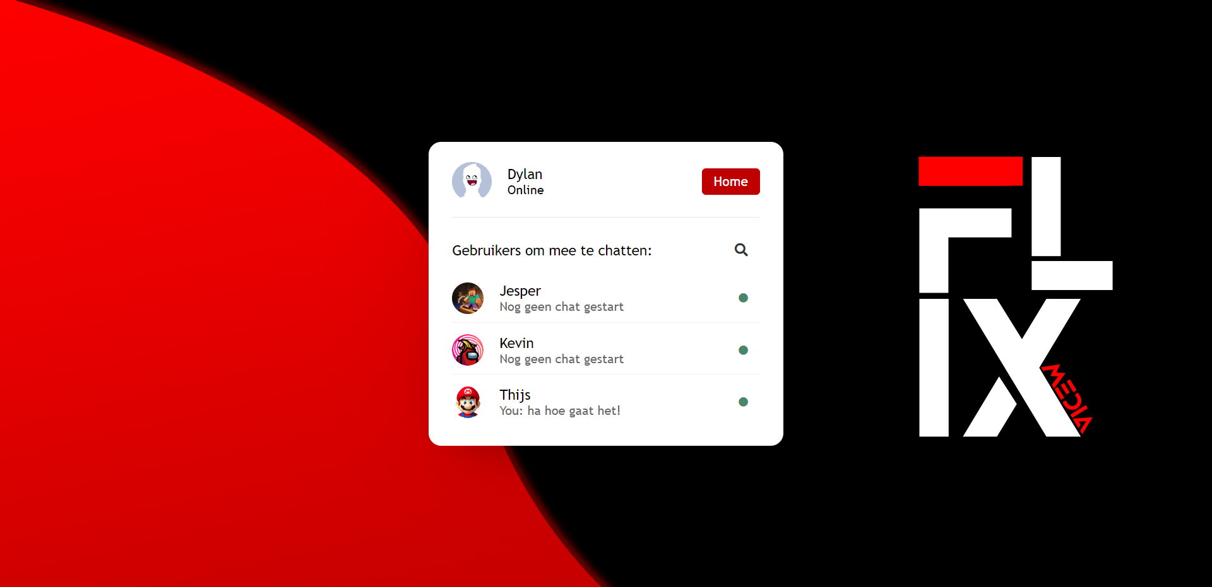
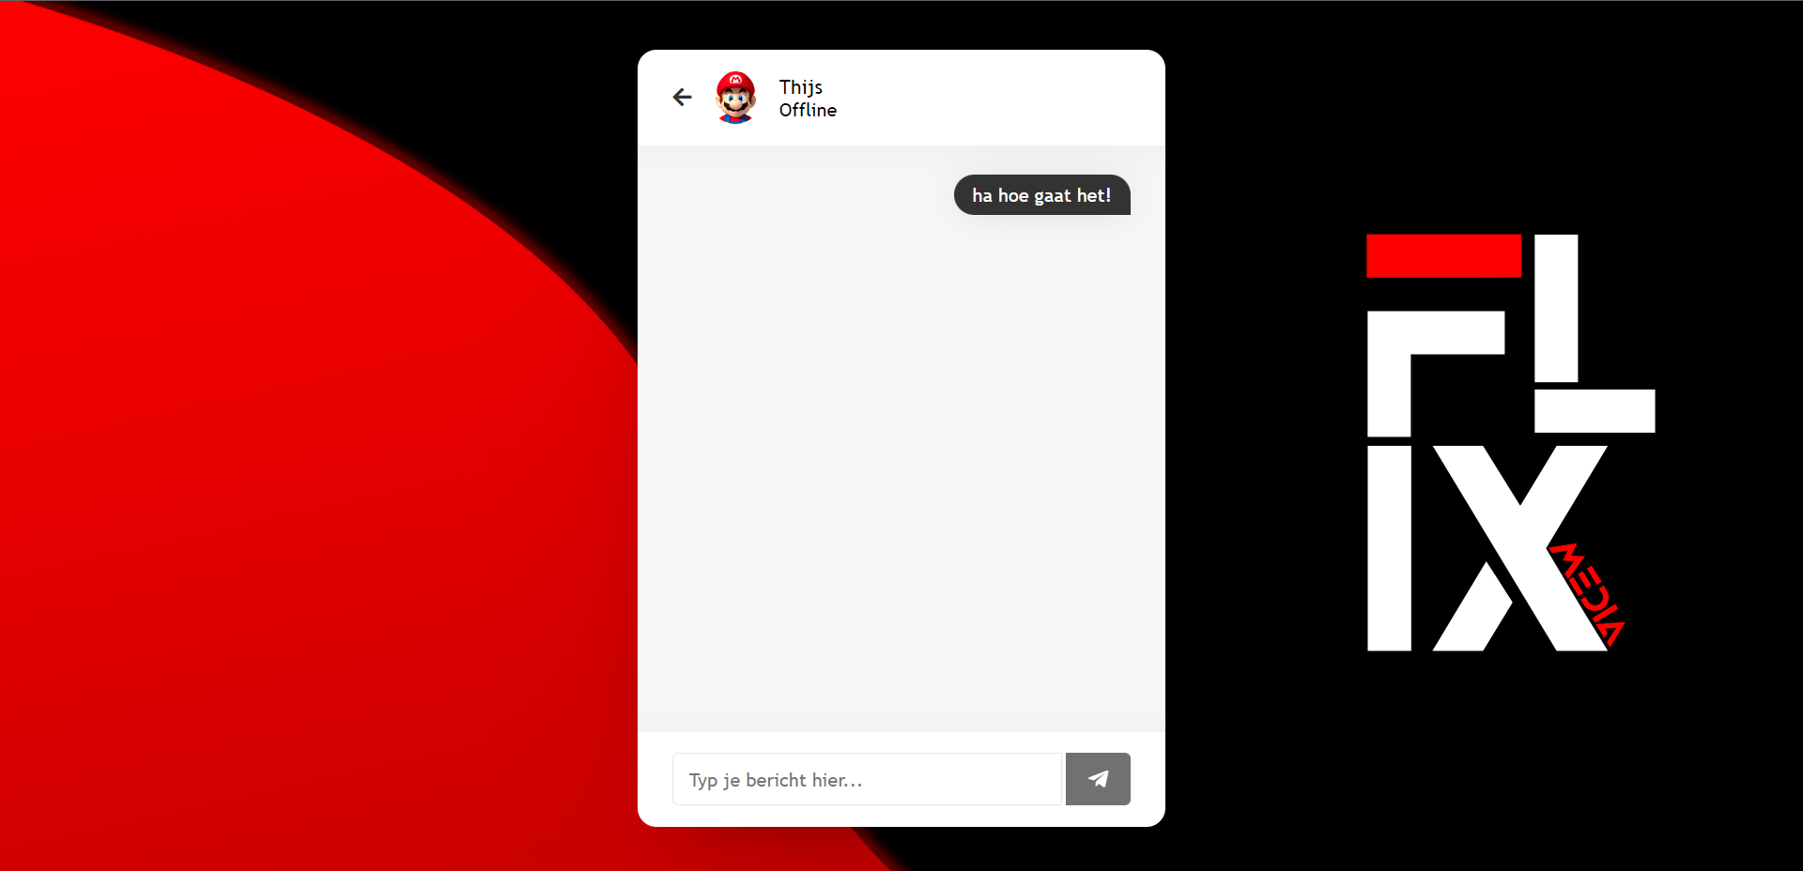
Chat pagina
Wil je met iemand privé chatten? Dat kan ook! Klik op de chatknop op de homepagina en de chatpagina komt tevoorschijn! Hier zie je alle gebruikers op de site, en door middel van het klikken op een van de gebruikers kan je beginnen met chatten!

Slide 6
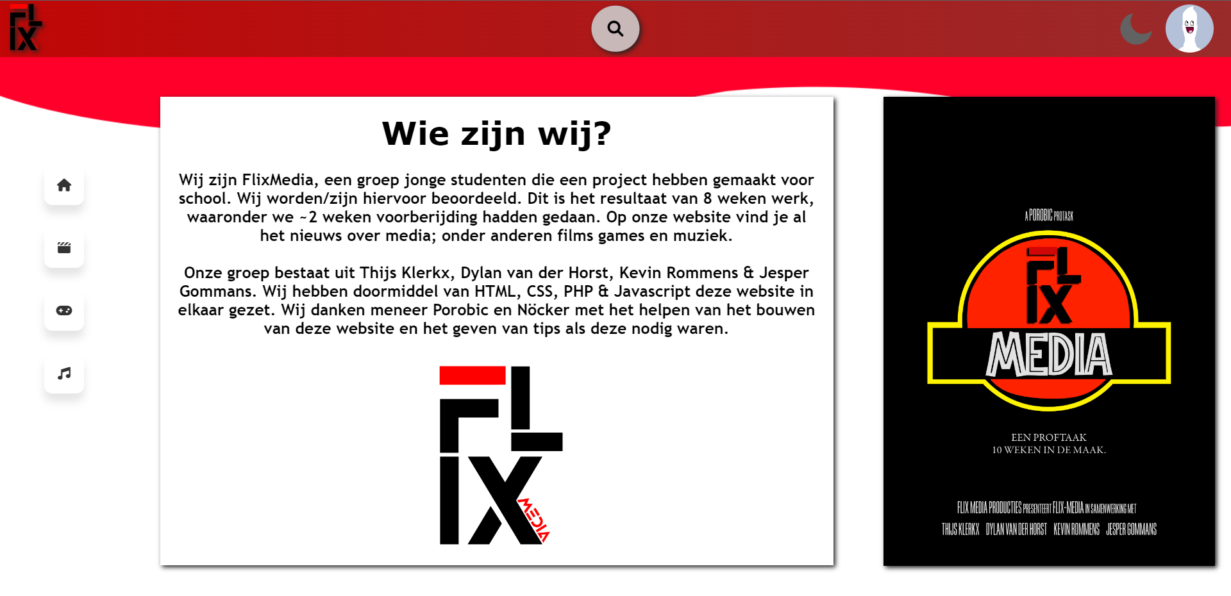
About pagina
Ben je even uitgekeken en wil je wat meer weten over ons en de site? Klik dan eens op de aboutpaginaknop! Hier vind je wat meer uitleg over de opdracht en over de mensen achter deze opdracht!

Slide 7
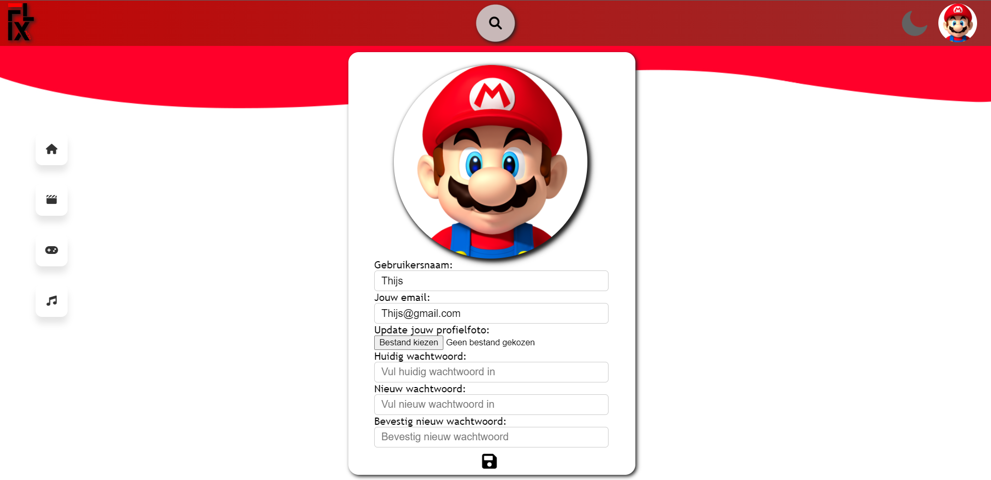
Profiel pagina
Een andere naam? Geen probleem! Ga naar de profiel pagina en hier krijg je de mogelijkheid om je naam, email, profielfoto en wachtwoord aan te passen! Heb je het veranderd? Vergeet dan niet om op het opslaan knopje te drukken.

